Slide 1

Systems Analysis & Design
Phân tích và thiết kế hệ thống
CS183 Spring Semester 2008
Dr. Jonathan Y. Clark
Dịch: kuam aka
Email: j.y.clark@surrey.ac.uk
Course Website: www.computing.surrey.ac.uk/personal
/st/J.Y.Clark/teaching/sad/cs183.html
Slide <number>

Slide 2
Course Textbook:
Systems Analysis and Design With UML 2.0
An Object-Oriented Approach, Second Edition
Sách Giáo Khoa:
Phân tích và thiết kế hệ thống với UML 2.0 theo Hướng đối tượng, tái bản lần thứ hai
Chapter 5:
Requirements Determination
Chương 5:
Xác định yêu cầu
Alan Dennis, Barbara Wixom, and David Tegarden
© 2005
John Wiley & Sons, Inc.
Slide <number>

Slide 3
Adapted from slides © 2005
John Wiley & Sons, Inc.
Slide <number>

Slide 4




SDLC PHASES
Các pha của SDLC
PLANNING PHASE
Pha lập kế hoạch
ANALYSIS PHASE
Pha phân tích
DESIGN PHASE
Pha thiết kế
IMPLEMENTATION PHASE
Pha triển khai
Slide <number>

Slide 5

Analysis Phase: Key Ideas
Pha phân tích: Ý chính
The goal of the analysis phase is to truly understand the requirements of the new system and develop a system that addresses them.
Mục tiêu của pha phân tích đó là để hiểu rõ được các yêu cầu của hệ thống và phát triển một hệ thống đáp ứng các yêu cầu đó.
The first challenge is finding the right people to participate.
Thử thách đầu tiên là ta phải tìm được đúng nhà phân tích.
The second challenge is collecting and integrating the information
Thứ hai là việc thu thập và tổng hợp thông tin
Slide <number>

Slide 6
Requirements Gathering Methods
Các phương án thu thập yêu cầu
Interviews
  1. Phỏng vấn
JAD Sessions
  2. Phiên họp JAD (Đã nói ở Chương 1)
Questionnaires
  3. Khảo sát
Document Analysis
  4. Phân tích tài liệu
Observation
  5. Quan sát
Slide <number>

Slide 7
1. INTERVIEWS
1. PHỎNG VẤN
Slide <number>

Slide 8
Interviews -- Five Basic Steps
Phỏng vấn -- Năm bước cơ bản
Selecting interviewees
  1. Chọn người được phỏng vấn
Designing interview questions
  2. Thiết kế câu hỏi
Preparing for the interview
  3. Chuẩn bị cho buổi phỏng vấn
Conducting the interview
  4. Tiên hành phỏng vấn
Post-interview follow-up
  5. Sau khi phỏng vấn
Slide <number>

Slide 9


Selecting Interviewees
Chọn người được phỏng vấn
Based on information needed
Dựa trên thông tin ta cần
Often good to get different perspectives
Tốt hơn nếu ta chọn được nhiều ứng viên với góc nhìn khác nhau
  Managers
  Nhà quản lý
  Users
  Người sử dụng
  Ideally, all key stakeholders*
  Lý tưởng nhất là các bên hữu quan*
Slide <number>
Notes:
*Hữu quan: chính là các bên ảnh hưởng và bị ảnh hưởng trong quá trình phát triển dự án - stakeholders

Slide 10
Types of Questions
Types of Questions
Examples
Closed-Ended Questions
* How many telephone
orders are received per day?
* How do customers place orders?
* What additional information
would you like the new system
to provide?
Open-Ended Questions
* What do you think about the
current system?
* What are some of the problems
you face on a daily basis?
* How do you decide what types of
marketing campaign to run?
Probing Questions
* Why?
* Can you give me an example?
* Can you explain that in a bit
more detail?
Slide <number>

Slide 11
Dạng Câu hỏi
Types of Questions
Examples
Dạng Câu hỏi
Ví dụ
Closed-Ended Questions
* How many telephone
Câu hỏi Kết thúc Đóng
Có bao nhiêu đơn hàng được nhận qua điện thoại mỗi ngày?
Khách hàng đặt hàng như thế nào?
Bạn muốn hệ thống mới phải cung cấp thêm những thông tin gì?
orders are received per day?
* How do customers place orders?
* What additional information
would you like the new system
to provide?
Câu hỏi Kết thúc Mở
Bạn nghĩ gì về hệ thống hiện tại?
Bạn gặp phải những vấn đề gì khi làm việc hang ngày với nó?
Bạn lựa chọn chiến dịch tiếp thị như thé nào?
Open-Ended Questions
* What do you think about the
current system?
* What are some of the problems
you face on a daily basis?
* How do you decide what types of
marketing campaign to run?
Tại sao?
Cho tôi một ví dụ được không?
Bạn giải thích rõ hơn chút nữa được không?
Câu hỏi Thăm dò
* Why?
* Can you give me an example?
* Can you explain that in a bit
more detail?
Slide <number>

Slide 12


Designing Interview Questions
Thiết kế Câu hỏi Phỏng vấn
Unstructured interview
Phỏng vấn phi cấu trúc
  Broad, roughly defined information
  Những thông tin chung chung, khó định nghĩa
Structured interview
Phỏng vấn được cấu trúc
  More specific information
  Những thông tin sẽ cụ thể hơn
Slide <number>

Slide 13
Questioning Strategies
EXAMPLES?
High Level
Very General
Medium-Level
Moderately
Specific
Low-Level
Very Specific
TOP DOWN
BOTTOM UP
Slide <number>

Slide 14
Chiến thuật Hỏi
VÍ DỤ?
Bậc cao
Khái quát
Bậc trung
Khá cụ thể
Bậc thấp
Rất cụ thể
CAO XUỐNG THẤP
THẤP LÊN CAO
Slide <number>

Slide 15


Interview Preparation Steps
Các Bước Chuẩn bị cho Buổi phỏng vấn
Prepare general interview plan
  List of questions
  Anticipated answers and follow-ups
Confirm areas of knowledge
Set priorities in case of time shortage
Prepare the interviewee
  Inform them of the schedule
  Tell interviewees reason for interview
  Inform them of areas of discussion
Chuẩn bị kế hoạch phỏng vấn khái quát
  Danh sách câu hỏi
  Dự đoán câu trả lời và sau phỏng vấn
Xác định phạm vi kiến thức
Chọn những vấn đề ưu tiên đề phòng thiếu thời gian
Chuẩn bị cho người được phỏng vấn
  Cho họ biết về lịch phỏng vấn
  Cho họ biết lý do phỏng vấn
  Cho họ biết phạm vu thảo luận
Slide <number>

Slide 16
Conducting the Interview
Tiến hành phỏng vấn
Appear professional and unbiased*
Record all information
Check on organizational policy regarding tape recording
Be sure you understand all issues and terms
Separate facts from opinions
Give interviewee time to ask questions
Be sure to thank the interviewee
End on time
Xuất hiện thật chuyên nghiệp và thờ ơ trước mọi thứ (wtf?)
Ghi lại mọi thông tin
Kiểm tra chính sách của công ty về việc dùng bang ghi âm
Chắc chắn rằng bạn hiểu rõ mọi vấn đề và điều khoản
Tách các dữ liệu từ ý kiến của ứng viên
Cho các ứng viên thời gian đặt câu hỏi
Hãy giành lời cảm ơn tới các ứng viên
Kết thúc
Slide <number>
Notes:
*Unbiased: bạn nào biết từ bias là gì thì unbias nghĩa ngược lại, thực sự cũng không biết dịch ntn :v. dịch là thờ ơ vậy :v

Slide 17
Conducting the Interview
Practical Tips
Mẹo để Tiến hành Phỏng vấn
Don’t worry, be friendly
  Đừng lo, hãy cứ thân thiện thôi
Pay attention
  Tập trung chú ý
Summarize key points
  Tổng hợp các ý chính
Be succinct (concise)
  Ngắn gọn, xúc tích
Be honest
  Chân thành
Watch body language
  Theo dõi cử chỉ cơ thể
Slide <number>

Slide 18
Post-Interview Follow-Up
Sau Phỏng vấn
Prepare interview notes
  Chuẩn bị ghi chú
Prepare interview report
  Chuẩn bị báo cáo
Look for gaps and new questions
  Tìm lỗ hổng và các câu hỏi mới
Slide <number>

Slide 19
Interview Report
INTERVIEW REPORT
Interview notes approved by: ____________
Person interviewed ______________
Interviewer _______________
Date _______________
Primary Purpose:
Summary of Interview:
Open Items:
Detailed Notes:
Slide <number>

Slide 20
Mẫu Báo cáo Phỏng vấn
Báo cáo phỏng vấn
Bản ghi chú phỏng vấn được chứng nhận bởi: ____________
Người được phỏng vấn: ______________
Người phỏng vấn: _______________
Ngày: _______________
Mục đích chính:
Tổng kết buổi phỏng vấn:
Chìa khóa:
Ghi chú cụ thể:
Slide <number>

Slide 21
2. JOINT APPLICATION DESIGN (JAD) SESSIONS
2. PHIÊN HỌP THIẾT KẾ ỨNG DỤNG CHUNG
Slide <number>

Slide 22
JAD Key Ideas
JAD và các ý chính
Allows project managers, users, and developers to work together
Nhà quản trị dự án, người dùng và nhà phát triển có thể làm việc cùng nhau
May reduce scope creep by 50%
Giảm thiểu tình trạng “vượt phạm vi” đi 50%
Avoids requirements being too specific or too vague
Tránh việc yêu cầu quá cụ thể hoặc quá mập mờ
Slide <number>

Slide 23
Joint Application Design (JAD) Important Roles
Các Vai trò Quan trọng trong JAD
Facilitator Cố vấn
  ensures sticking to agenda
  Đảm bảo mọi thứ đi đúng theo chương trình đã đề ra
  helps understanding of technical terms and jargon
  Giúp mọi người hiểu được các vấn đề về kỹ thuật hoặc các vấn đề quá khó hiểu
  records group input on clearly-viewable display area
  Đưa thông tin các nhóm lên một màn chiếu dễ thấy
Scribe (or scribes) (Các) người ghi chép
  takes minutes* and notes
  Ghi chép
  makes copies where necessary
  Tạo các bản sao nếu cần thiết
Slide <number>
Notes:
*Takes minutes: là các bản ghi lại những gì đang diễn ra trong một phiên họp, ai đang thuyết trình … Chúng không cần chi tiết từng câu chữ, nhưng cần “đủ” (sufficiently)

Slide 24
Joint Application Design (JAD) Setting
Sắp xếp trong JAD
U-Shaped seating
Ngồi theo Hình chữ U
Away from distractions
Không bị phân tâm
Whiteboard/flip chart
Bảng trắng/Bảng văn phòng
Prototyping tools
Công cụ tạo mẫu
e-JAD
JAD trực tuyến
Slide <number>

Slide 25
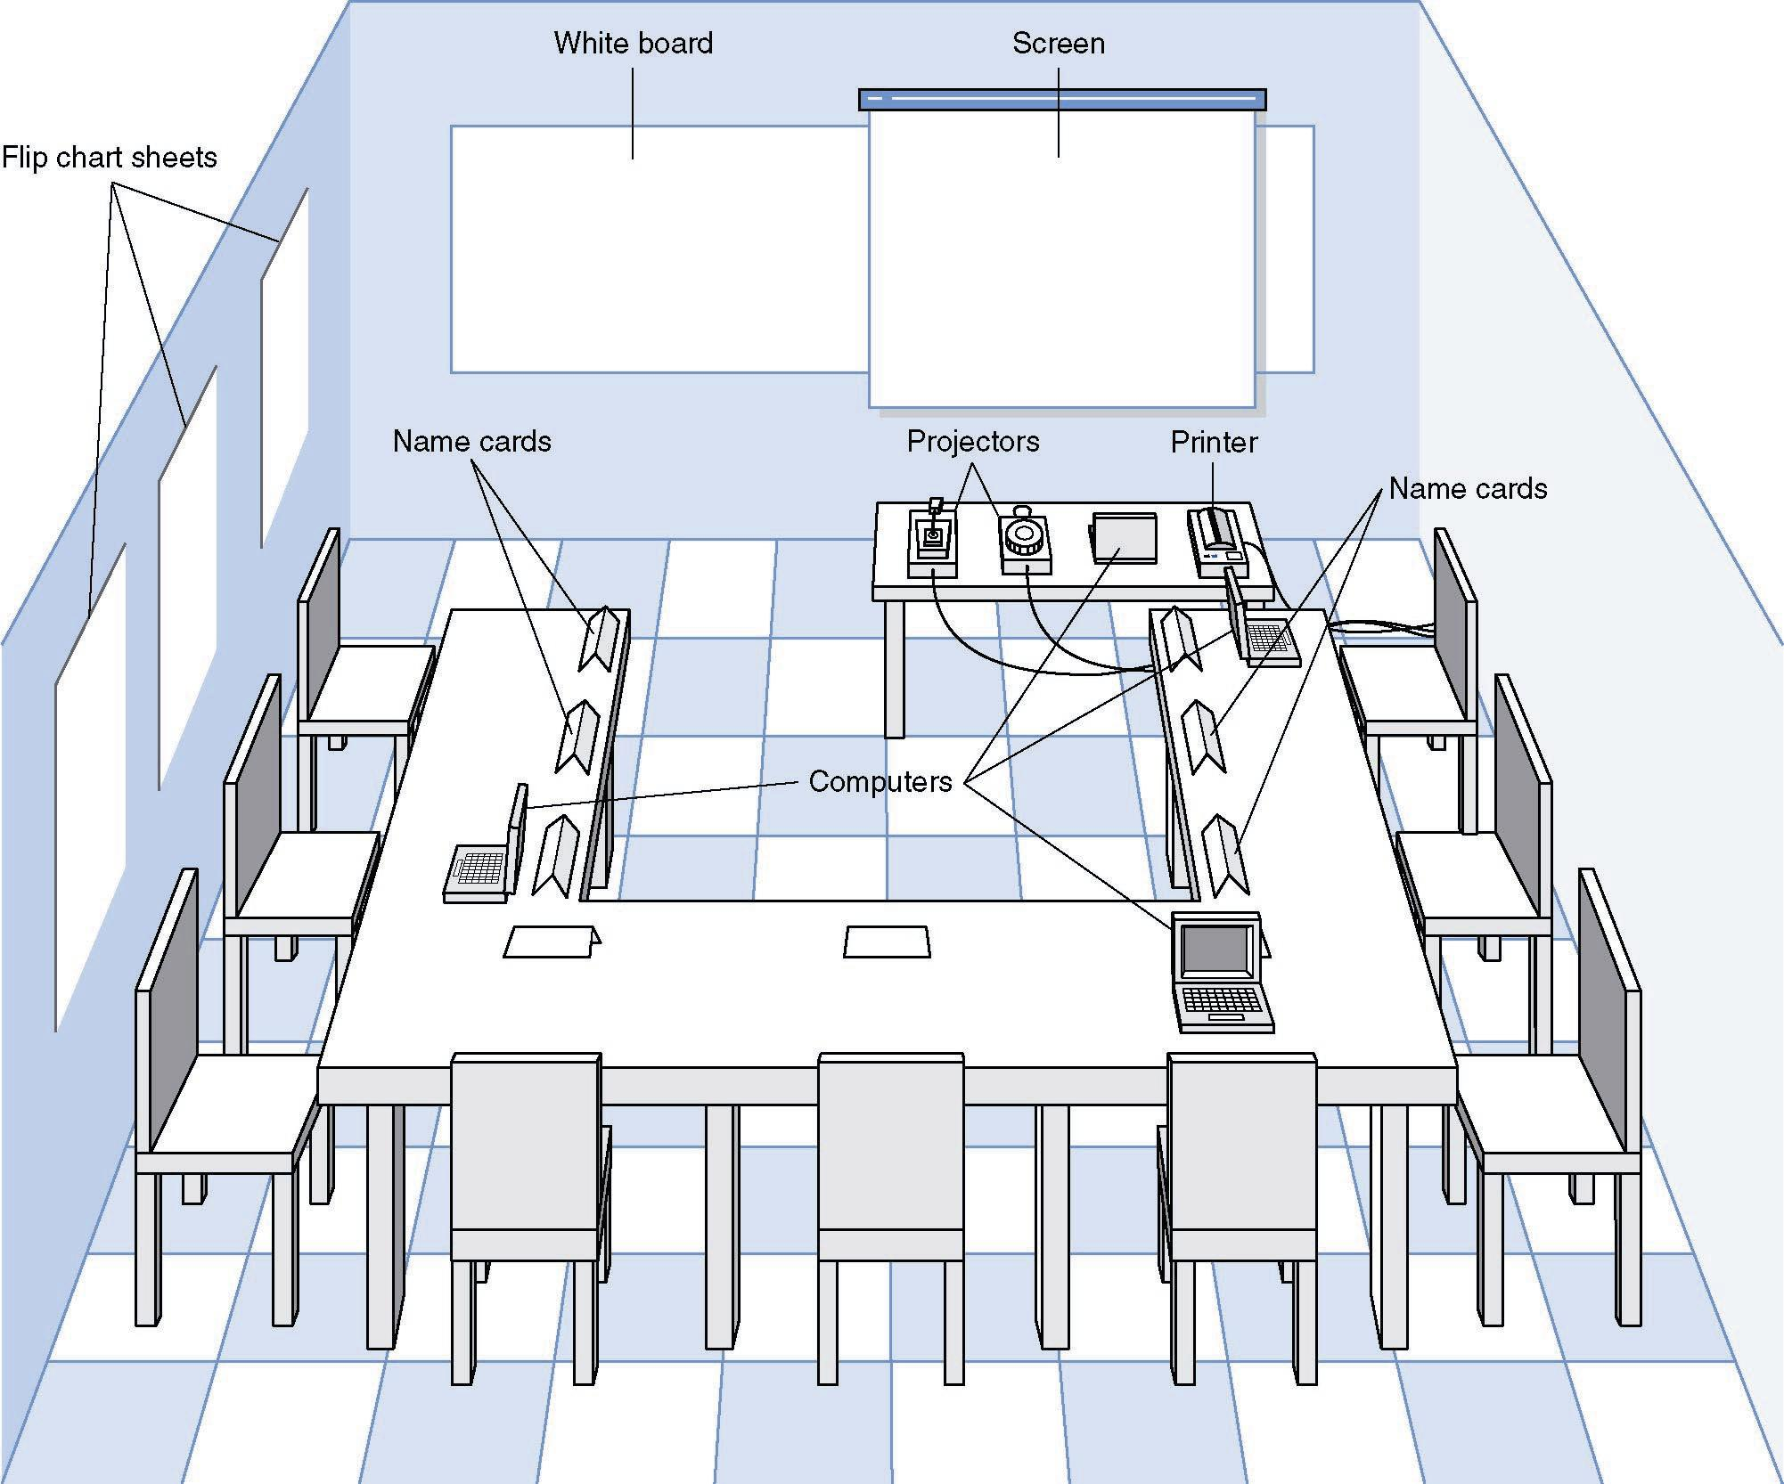
JAD Meeting Room
JPEG Figure 5-5 Goes Here
Slide <number>

Slide 26
Phòng họp JAD
Bảng trắng
Màn chiếu
Bảng văn phòng
Thẻ tên
Máy chiếu
Máy in
Thẻ tên
JPEG Figure 5-5 Goes Here
Máy
tính
Slide <number>

Slide 27
The JAD Session
Một Phiên JAD
Tend to last 5 to 10 days over a three week period
Prepare questions as with interviews
Formal agenda and groundrules
Facilitator activities
  Keep session on track
  Help with technical terms and jargon
  Record group input
  Help resolve issues
Post-session follow-up
Cứ sau chu kỳ 3 tuần sẽ hướng đến 5 tới 10 ngày sau đó
Chuẩn bị các câu hỏi như với phỏng vấn
Đề ra chương trình và các nguyên tắc cơ bản
Hoạt động của cố vấn
  Giữ phiên họp đúng hướng
  Giúp mọi người hiểu được các vấn đề về kỹ thuật hoặc các vấn đề quá khó hiểu
  Ghi thông tin các nhóm
  Giúp giải quyết các vấn đề
  Sau phiên họp
Slide <number>

Slide 28
JAD Sessions -- Five Basic Steps
Phiên họp JAD – Năm Bước Cơ bản
Selecting participants
  1. Chọn người tham gia
Designing the JAD Session
  2. Thiết kế phiên họp
Preparing for the JAD Session
  3. Chuẩn bị phiên họp
Conducting the JAD Session
  4. Tiến hành phiên họp
Post-JAD follow-up
  5. Sau phiên họp
Slide <number>

Slide 29
Managing Problems in JAD Sessions
Xử lý các vấn đề trong phiên họp JAD
Reducing domination
Encouraging non-contributors
Side discussions
Agenda merry-go-round
Violent agreement
Unresolved conflict
True conflict
Use humour
Giảm thiểu mọi sự chi phối
Khuyến khích đóng góp ý kiến
Thảo luận bên lề
Luẩn quẩn, một chiều
Bạo lực
Xung đột chưa được giải quyết
Mâu thuẫn thực sự
Khiếu hài hước
Slide <number>

Slide 30
3. QUESTIONNAIRES
3. KHẢO SÁT
Slide <number>

Slide 31
Questionnaire Steps
Các Bước của cuộc Khỏa sát
Selecting participants
Chọn ứng viên
  Using samples of the population
  Chọn đại diện
Designing the questionnaire
Thiết kế khảo sát
  Careful question selection
  Chọn lựa câu hỏi thật cẩn thận
Administering the questionnaire
Tiến hành khỏa sát
  Working to get good response rate
  Đem lại phản hồi tốt nhất
Questionnaire follow-up
Hậu khảo sát
  Send results to participants
  Gửi kết quả cho các ứng viên
Slide <number>

Slide 32
Good Questionnaire Design
Begin with non-threatening and interesting questions
Group items into logically coherent sections
Do not put important items at the very end of the questionnaire
Do not crowd a page with too many items
Avoid abbreviations
Avoid biased or suggestive items or terms
Number questions to avoid confusion
Pretest the questionnaire to identify confusing questions
Provide anonymity to respondents
Slide <number>

Slide 33
Thiết kế khảo sát tốt
Bắt đầu với những câu hỏi thủ vị và không gây khó dễ
Nhóm thành các phần có liên quan chặt chẽ tới nhau
Đừng đưa những gì quan trọng xuống cuối bản khảo sát
Đừng cho quá nhiều thứ vào
Tránh viết tắt
Tránh tập trung quá nhiều vào một thứ hay một chủ đề nào đó
Đánh số cho câu hỏi để tránh làm người đọc bối rối
Kiểm tra trước bản khảo sát để tìm những câu hỏi dễ gây hiểu nhầm
Giấu tên các ứng viên khảo sát
Slide <number>

Slide 34
4. DOCUMENT ANALYSIS
4. PHÂN TÍCH TÀI LIỆU
Slide <number>

Slide 35
Document Analysis
Phân tích tài liệu
Provides clues about existing “as-is” system
Cho ta thêm kiến thức về các hệ thống tương tự đã có trước đây
Typical documents
Tài liệu điển hình
  Forms
  Mẫu
  Reports
  Báo cáo
  Policy manuals
  Hướng dẫn chính sách
Look for user additions to forms
Tìm các bổ sung của người dùng
Look for unused form elements
Tìm các thành phần chưa được dùng tới
Slide <number>

Slide 36
5. OBSERVATION
5. Quan sát
Slide <number>

Slide 37
Observation
Quan sát
Checks validity of information gathered other ways
Kiểm tra tính hợp lệ của các cách thu thập thông tin khác
Users/managers often don’t remember everything they do !
Người dùng/Nhà quản lý thường chả nhớ những gì họ làm!
Behaviours change when people are watched !
Hành vi của mọi người sẽ thay đổi khi được thấy tận mắt!
Careful not to ignore periodic activities
Cẩn thận để ý các hoạt động có chu kỳ
  Weekly … Monthly … Annual !
  Hàng tuần…Hàng tháng…Hàng năm!
Slide <number>

Slide 38
Selecting the Appropriate Techniques
Interviews JAD Questionnaires Document Observation
Analysis
Type of As-Is As-Is As-Is As-Is As-Is
Information Improve. Improve. Improve.
To-Be To-Be
Depth of High High Medium Low Low
Information
Breadth of Low Medium High High Low
Information
Integration Low High Low Low Low
of Info.
User Medium High Low Low Low
Involvement
Cost Medium Low- Low Low Low-
Medium Medium
Slide <number>

Slide 39
Lựa chọn phương pháp phù hợp
Phỏng vấn JAD Khảo sát Phân tích Quan sát
Tài liệu
Loại Giống-Là Giống-Là Giống-Là Giống-Là Giống-Là
Thông tin Cải thiện Cải thiện Cải thiện
Để thành.. Để thành..
Chiều sâu Cao Cao Trung bình Thấp Thấp
Thông tin
Chiều rộng Thấp Trung bình Cao Cao Cao
Thông tin
Độ liên kết Thấp Cao Thấp Thấp Thấp
Thông tin
Thu hút Trung bình Cao Thấp Thấp Thấp
Người dùng
Chi phí Trung bình Thấp-TB Thấp Thấp Thấp-TB
Slide <number>

Slide 40
Summary
Tổng kết
There are five major information gathering techniques that all systems analysts must be able to use: Interviews, JAD, Questionnaires, Document Analysis, and Observation.
Có năm cách thu thập thông tin mà mọi nhà phân tích đều phải biết sử dụng: Phỏng vấn, JAD, Khảo sát, Phân tích Tài liệu và Quan sát
Systems analysts must also know how and when to use each as well as how to combine methods.
Nhà phân tích hệ thống cũng cần phải biết khi nào phải dùng kỹ thuật nào và dùng chúng thế nào cho phù hợp cũng như cách kết hợp chúng.
Slide <number>

